Slide 1

JORNADA. PARTICIPACIÓN DE LA JUVENTUD RURAL EN EL DESRROLLO SOCIOECONOMICO Y CULTURAL DEL MEDIO RURAL.
ANALISIS DESDE UN PERSPECTIVA SOCIAL Y CULTURAL A ESCALA LOCAL Y TERRITORIAL. AMBITO LEADER.
Importancia de las personas jóvenes en los procesos de desarrollo rural, en el ámbito primario y en la diversificación. CLAVE DE FUTURO.
Entorno social y cultural poco adecuado para la permanencia de los jóvenes en el medio rural.
Falta de referencias claras y concretas. El ámbito familiar no lo facilita. Cultura del subpueblo; según ésta, la persona que reside en el medio rural considera un éxito emigrar a un espacio urbano.
La implementación de las TICs (RR. SS) facilitan y complican su situación.
El aislamiento de los jóvenes en ocasiones genera en problemas de integración. Como consecuencia del aislamiento físico, mayor riego de adicciones de distinta naturaleza: drogadicción, ludopatía, alcoholismo, etc…
Falta de un modelo educativo capaz de generar ilusión. Etapa escolar.
Falta de oferta educativa relacionada con la capacitación. Posterior a la escolar. Atomización de la oferta y falta de capacitación adaptada a las necesidades productivas reales del territorio.
Escaso sentido de pertenencia. Falta de conocimiento del medio.
Bajo nivel de participación de la juventud en el tejido asociativo.
Dificultades de relevo generacional en todos los sectores productivos.

Slide 2
JORNADA. PARTICIPACIÓN DE LA JUVENTUD RURAL EN EL DESRROLLO SOCIOECONOMICO Y CULTURAL DEL MEDIO RURAL.
Dificultades de relevo generacional en el tejido asociativo.
Falta de iniciativa emprendedora y cierta apatía en parte de la población juvenil.
Dificultades de acceso al crédito para el desarrollo de proyectos propios.
Importante tasa de desempleo juvenil.
Intervención paternalista de la Administración. Ingreso mínimo vital. Cultura de esfuerzo,
Precarización del empleo.
Dificultades para la emancipación familiar de la juventud por el difícil acceso a la vivienda.

Slide 3
JORNADA. PARTICIPACIÓN DE LA JUVENTUD RURAL EN EL DESRROLLO SOCIOECONOMICO Y CULTURAL DEL MEDIO RURAL.
Mayor conciencia de la importancia de los idiomas.
Población nativa digitalmente.
Existencia de un tejido empresarial de carácter familiar que flexibiliza la inserción laboral.
La dimensión de las pymes rurales, en cierta medida facilita su capacidad de empleabilidad.
Mayor sensibilidad en relación con la importancia de la lucha contra el cambio climático.
Acceso a nuevas fórmulas formativas.
Existencia de programas de prácticas de empresa.
Cierto retorno de parte de la población juvenil.
Mayor capacidad de empleabilidad de sectores concretos como el agroalimentario, turismo, medio ambiente, atención a población de la tercera edad, etc…

Slide 4

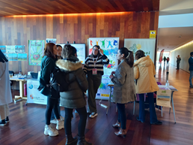
JORNADA. PARTICIPACIÓN DE LA JUVENTUD RURAL EN EL DESRROLLO SOCIOECONOMICO Y CULTURAL DEL MEDIO RURAL.
PRESENTACION PROYECTO COOPERACIÓN LEADER.
APOYO A LOS JÓVENES Y AL EMPRENDIMIENTO EN EL MEDIO RURAL DE CASTILLA Y LEON “ACTÍVATE”.
7 GAL LEADER.
Coordinador ADERAVI ( Ávila )
Socios ADRIMO (Ávila), Nordeste de Salamanca (Salamanca), ADRI Palomares (Zamora), ASODEBI (León), AIDESCOM (Segovia) y, por último, ADRI Cerrato Palentino (Palencia).
Presupuesto. 193.257,00 €.

Slide 5
JORNADA. PARTICIPACIÓN DE LA JUVENTUD RURAL EN EL DESRROLLO SOCIOECONOMICO Y CULTURAL DEL MEDIO RURAL.
OBJETIVO GENERAL
Potenciar la implicación del colectivo de jóvenes en el desarrollo de la actividad económica, social y cultural de los territorios participantes.
OBJETIVOS ESPECIFICOS.
• Fomentar entre la población joven el sentido de pertenencia, arraigo y, por ende, frenar los procesos de despoblamiento.
• Generar autoconfianza entre los jóvenes en sus propias capacidades para afrontar proyectos profesionales y personales, y lograr el aumento de la motivación de los jóvenes para llegar a ser ciudadanos activos capaces de comprometerse con el desarrollo de su territorio, fomentando la participación.
• Fomentar el espíritu asociativo entre los jóvenes de los territorios socios del proyecto, generando procesos participativos capaces de reforzar la interacción de estos en los procesos de desarrollo local y territorial.
• Dotar a la población joven de los territorios participantes de información y herramientas para mejorar su empleabilidad.
• Desarrollar y consolidar, a escala local y a escala red de proyecto de cooperación, mecanismos capaces de dinamizar las asociaciones de jóvenes, su impulso y creación.
• Fomentar el espíritu emprendedor entre los jóvenes de los territorios participantes por medio del conocimiento de su realidad, de sus recursos, y por medio de su capacitación básica para valorizarlos.
• Fomentar la relación intergeneracional entre los jóvenes de los territorios afectados por el proyecto y la población mayor para conseguir una mayor implicación – relación, y así lograr mantener y conservar la identidad propia de su entorno.

Slide 6
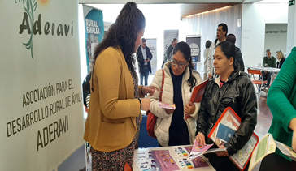
JORNADA. PARTICIPACIÓN DE LA JUVENTUD RURAL EN EL DESRROLLO SOCIOECONOMICO Y CULTURAL DEL MEDIO RURAL.
ACCIONES. Dimensionadas al ámbito LEADER. COMUNES.
Trabajos realizados por el GAL coordinador.
Realización de manual de buenas prácticas. Referencia y ejemplos.
Diseño y desarrollo de centro de recursos “on line”.
Trabajo de apoyo en las redes sociales.
Realización de material promocional.
Seminario final del proyecto.
Edición de memoria final del proyecto.
Trabajos previos.
Definición de estrategia de animación juvenil.

Slide 7
JORNADA. PARTICIPACIÓN DE LA JUVENTUD RURAL EN EL DESRROLLO SOCIOECONOMICO Y CULTURAL DEL MEDIO RURAL.
Definición de estrategia de animación juvenil. fortalecer el tejido asociativo de carácter local de los territorios participantes en el proyecto ACTÍVATE, se hace necesario definir una serie de pautas, objetivos, acciones y medidas sobre las que los GAL participantes deben actuar.

Slide 8
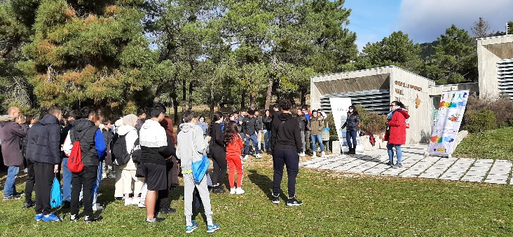
JORNADA. PARTICIPACIÓN DE LA JUVENTUD RURAL EN EL DESRROLLO SOCIOECONOMICO Y CULTURAL DEL MEDIO RURAL.
ACCIONES. Dimensionadas al ámbito LEADER. INDIVIDUALES.
Diagnóstico territorial de la realidad asociativa juvenil.
Organización de jornadas de divulgación del proyecto y plan de dinamización juvenil del territorio.
Organización de jornadas divulgativas de emprendimiento juvenil.
Organización de feria de emprendimiento juvenil.
Edición de material promocional previo.

Slide 9
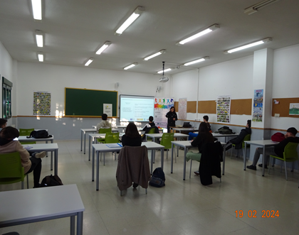
JORNADA. PARTICIPACIÓN DE LA JUVENTUD RURAL EN EL DESRROLLO SOCIOECONOMICO Y CULTURAL DEL MEDIO RURAL.
Diagnóstico territorial de la realidad asociativa juvenil.
  Identificación de las asociaciones juveniles del territorio (realización de ficha de situación). 210 Asoc. juveniles registradas.
  Redefinición de los objetivos y actividades.
  Apoyo y asistencia para el diseño y puesta en marcha de nuevas estructuras asociativas de carácter local.
  Apoyo y asistencia para el diseño y puesta en marcha de una estructura asociativa de carácter territorial juvenil.

Slide 10
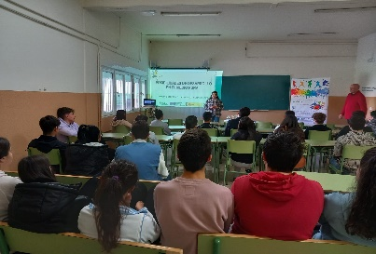
JORNADA. PARTICIPACIÓN DE LA JUVENTUD RURAL EN EL DESRROLLO SOCIOECONOMICO Y CULTURAL DEL MEDIO RURAL.
Organización de jornadas de divulgación del proyecto y plan de dinamización juvenil del territorio.
  Acción orientada para jóvenes que cursan estudios de 1º, 2º y 3º de la ESO
  Las jornadas se organizan en los institutos del territorio y centros de formación profesional por medio de talleres grupales (club de debate y taller sobre actividades intergeneracionales, taller sobre realidad del territorio, presentación del GAL del LEADER), para ello se emplearán power points, presentaciones y material gráfico realizado por los jóvenes.
  Las acciones divulgativas se realizarán en coordinación y colaboración con la dirección del centro educativo y el AMPA del centro. De igual modo, la acción vendrá acompañada por un trabajo de difusión en los medios de comunicación.

Slide 11
JORNADA. PARTICIPACIÓN DE LA JUVENTUD RURAL EN EL DESRROLLO SOCIOECONOMICO Y CULTURAL DEL MEDIO RURAL.
Organización de jornadas divulgativas de emprendimiento juvenil.
  Acción orientada para jóvenes que cursan estudios de 4º de la ESO, 1º y 2º de bachillerato, y equivalentes en ciclos formativos.
  Las jornadas se organizarán en los institutos del territorio y centros de formación profesional por medio de talleres grupales: (club de debate sobre el futuro del territorio, taller debate sobre como formar una empresa, presentación del GAL del LEADER: objetivos, socios, acciones, explicación del programa LEADER y de alguna administración local del territorio); para ello, se emplearán power points, presentaciones y material gráfico realizado por los jóvenes.
  Las acciones divulgativas se realizarán en coordinación y colaboración con la dirección del centro educativo y el AMPA del centro. De igual modo, la acción vendrá acompañada por un trabajo de difusión en los medios de comunicación.

Slide 12
JORNADA. PARTICIPACIÓN DE LA JUVENTUD RURAL EN EL DESRROLLO SOCIOECONOMICO Y CULTURAL DEL MEDIO RURAL.
Organización de feria de emprendimiento juvenil.
  Esta acción se hace necesaria con relación a la necesidad de realizar un evento divulgativo en los territorios participantes (no sólo para dar a conocer el proyecto ACTÍVATE), y de organizar un evento de carácter local / territorial en el que entidades y empresas podrán presentar actividades relacionadas con el emprendimiento juvenil; en paralelo, se desarrollarán talleres relacionadas con la creación de empresas y autoempleo, tomando como referencia recursos locales.
  La feria incluye la disposición de espacios expositivos, gastos logísticos (montaje, alquiler espacio, rotulación del espacio, etc.), edición de catálogo, difusión del evento (gabinete de prensa), dossier fotográfico, ponentes y participantes en los talleres. La acción tendrá una duración de una jornada y los potenciales asistentes serán los miembros de las asociaciones juveniles locales y los alumnos de colegios e institutos del territorio y centros de formación profesional.

Slide 13
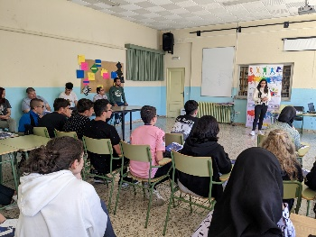
JORNADA. PARTICIPACIÓN DE LA JUVENTUD RURAL EN EL DESRROLLO SOCIOECONOMICO Y CULTURAL DEL MEDIO RURAL.
WEB DEL PROYECTO.
www.jovenesrurales.eu
wwww.aderavi.org
CONCLUSIONES.
Intervención directa de los GAL en el ámbito juvenil.
Intercambio de experiencias en el ámbito juvenil.
Principios aplicables a las estrategias 23-27.
PERIODO 23-27
Bolsa de proyectos de cooperación LEADER. 20 temáticas.
MI PUEBLO MI VIDA: Fomento del sentido de pertenencia entre los más jóvenes y asociacionismo juvenil
Objetivo. Fomentar entre la población joven el sentido de pertenencia, arraigo, emprendimiento y responsabilidad, por ende, frenar los procesos de despoblamiento
www.redestatal.eu

